Slide 1

«Совершенствование двигательной активности детей дошкольного возраста
посредствам эффективной организации
предметно-пространственной среды в центре физического развития»
Выполнила воспитатель
МДОАУ «Детский сад №19 г.Орска»
Бармина Елена Михайловна
г. Орск 2021

Slide 2

«Забота о здоровье – это важнейший труд воспитателя. От жизнерадостности, бодрости детей зависит их духовная жизнь, мировоззрение, умственное развитие, прочность знаний, вера в свои силы.»
В.А. Сухомлинский

Slide 3
Задачи:
Насытить развивающую предметно-пространственную среды центра физического развития, для активизации двигательной активности детей;
Научить детей выполнять основные движения и упражнения, направленные на развитие всех групп мышц, используя стандартное и нестандартное оборудование на физкультурных занятиях;
Формировать интерес детей к нетрадиционному оборудованию, приобщать родителей к его изготовлению.

Slide 4

Представляю вашему вниманию оборудование, разработанное и применяемое в работе с детьми дошкольного возраста.

Slide 5
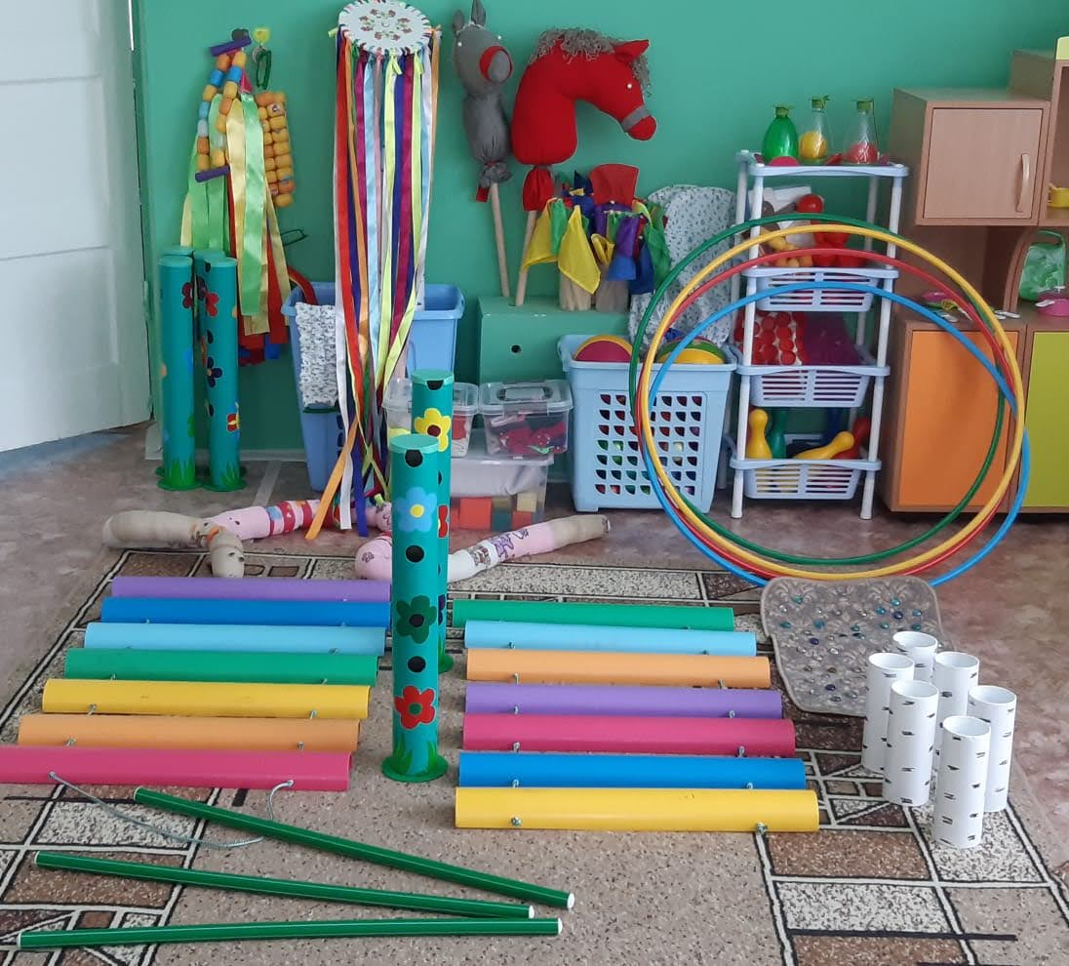

Slide 6
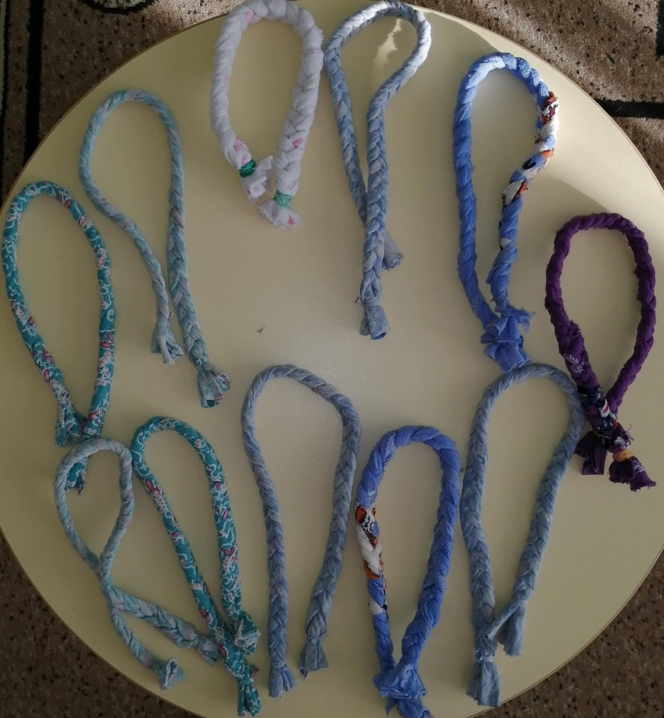
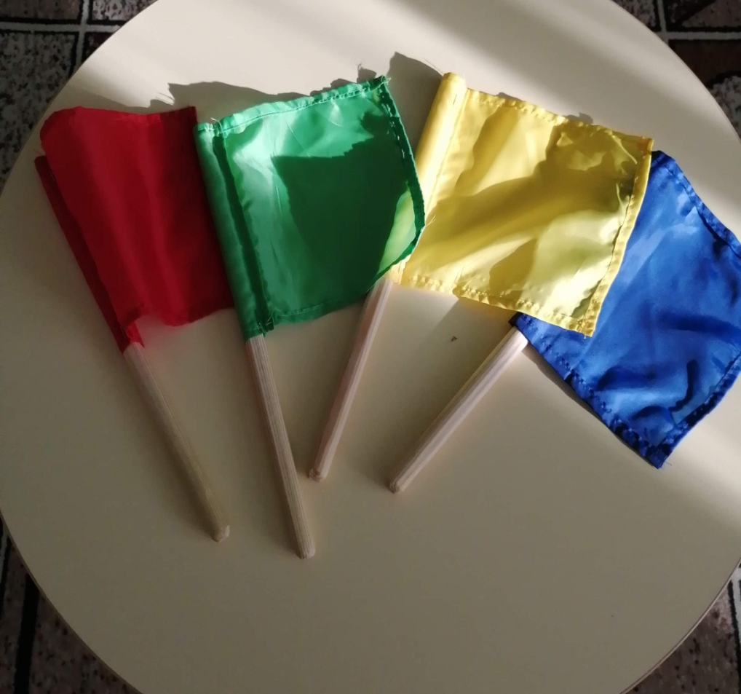
Атрибуты для проведения зарядки
«Косички»
«Флажки»

Slide 7
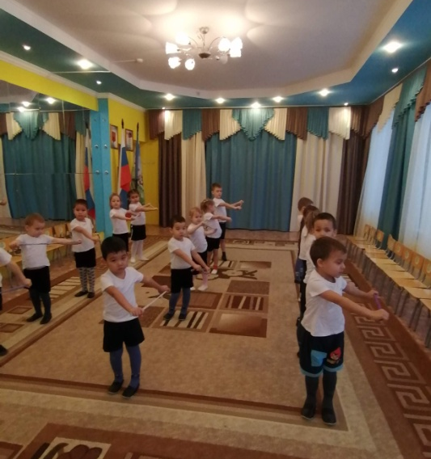
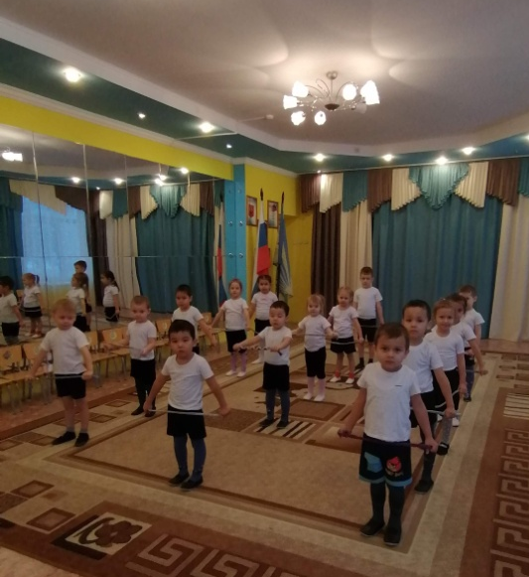
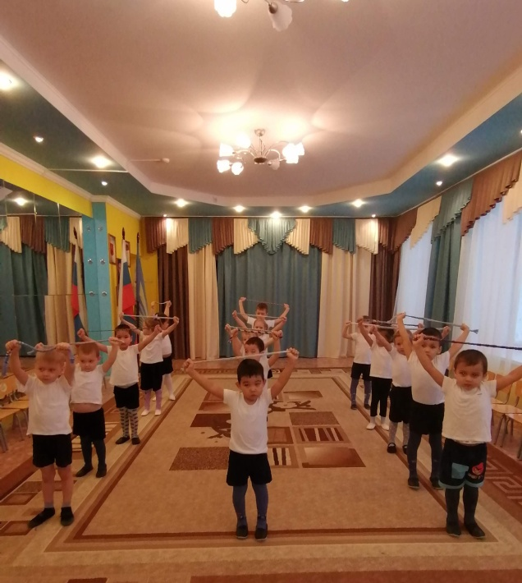
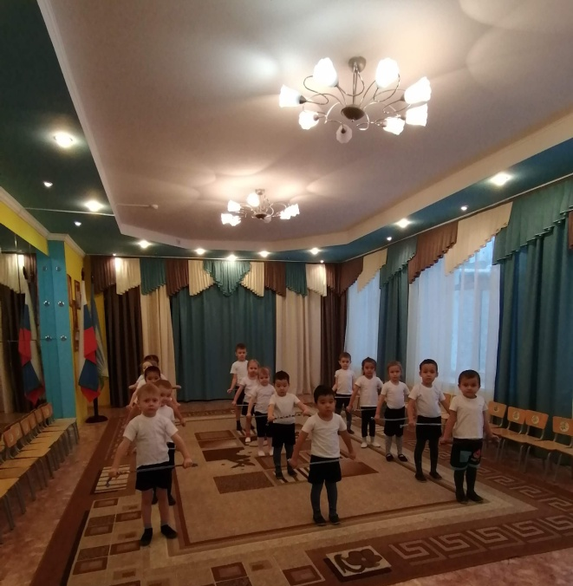
Утренняя гимнастика
Каждый день зарядку делай!
Будешь сильный, будешь смелый!

Slide 8
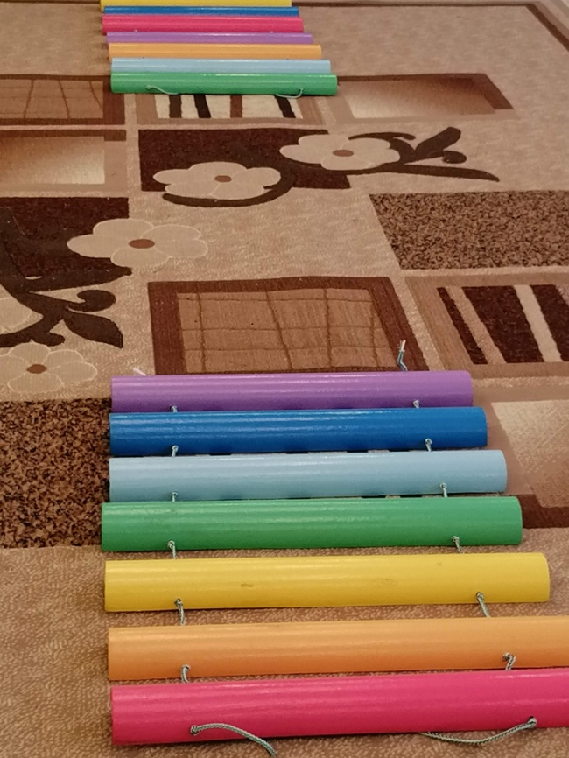
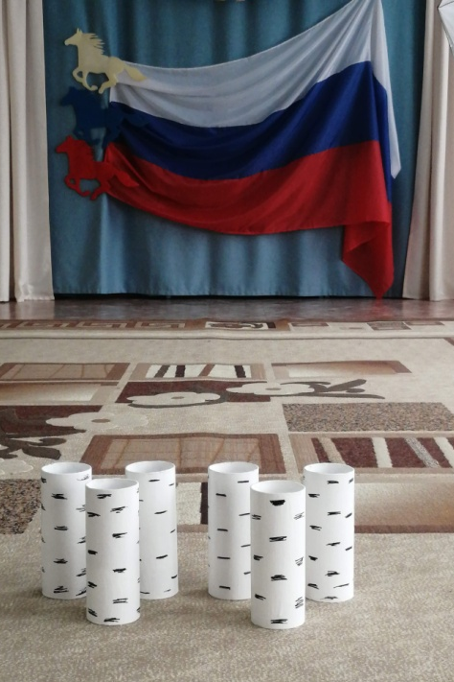
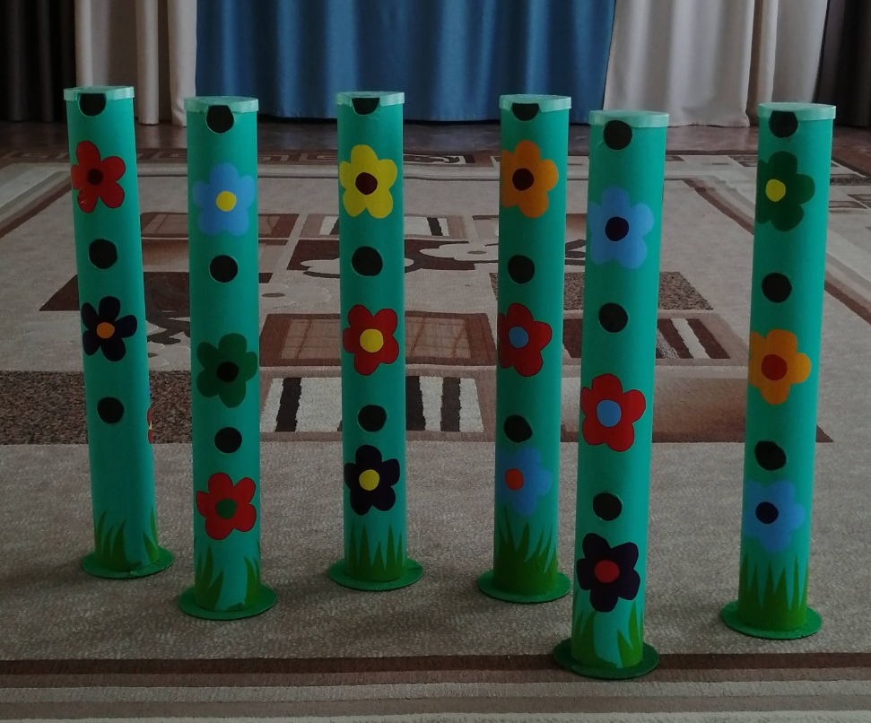
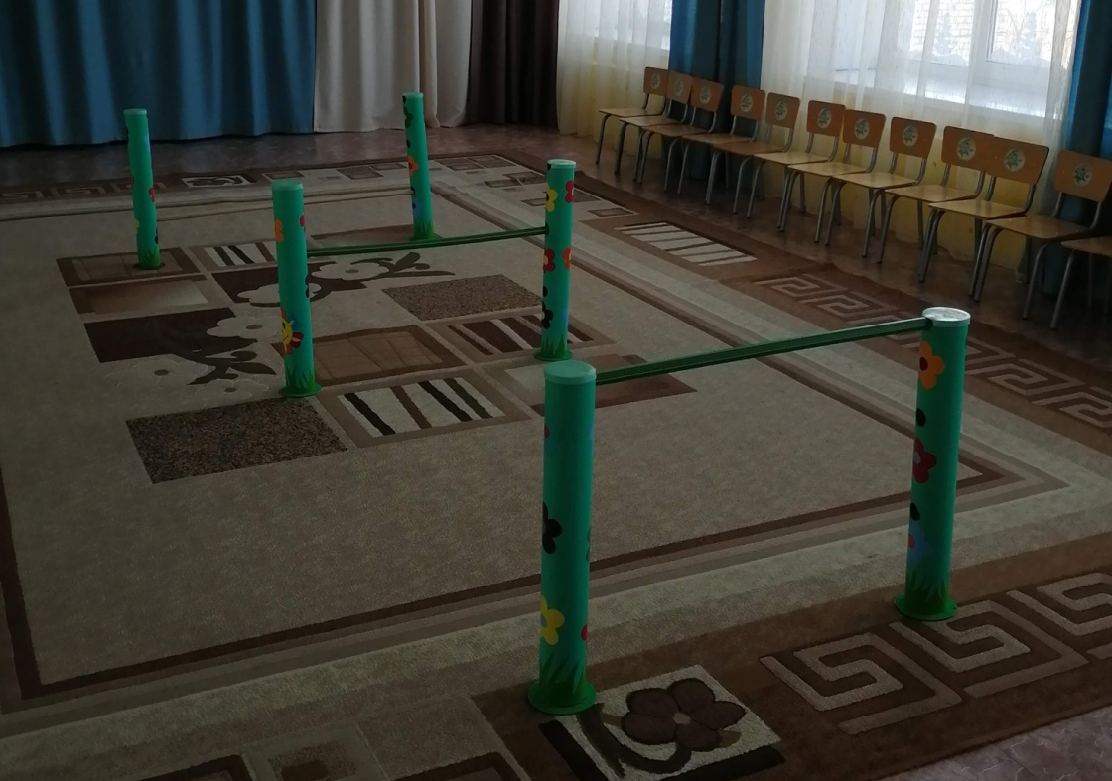
Атрибуты для проведения
подвижных игр.
«Мостик», «Березовые пенечки», «Полянка препятствий»

Slide 9
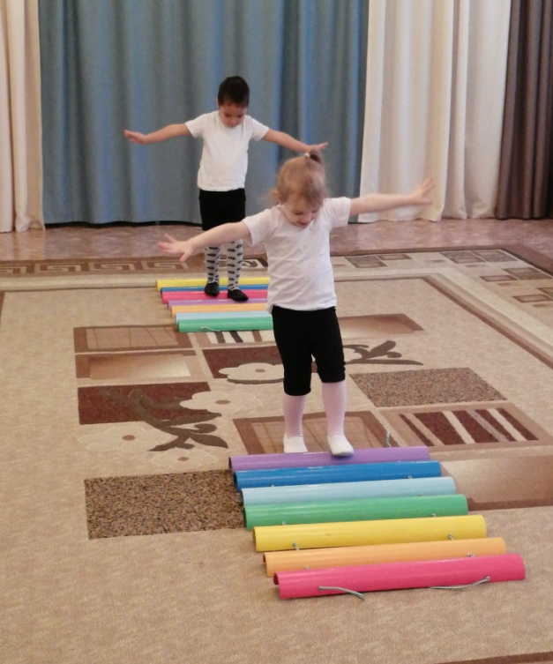
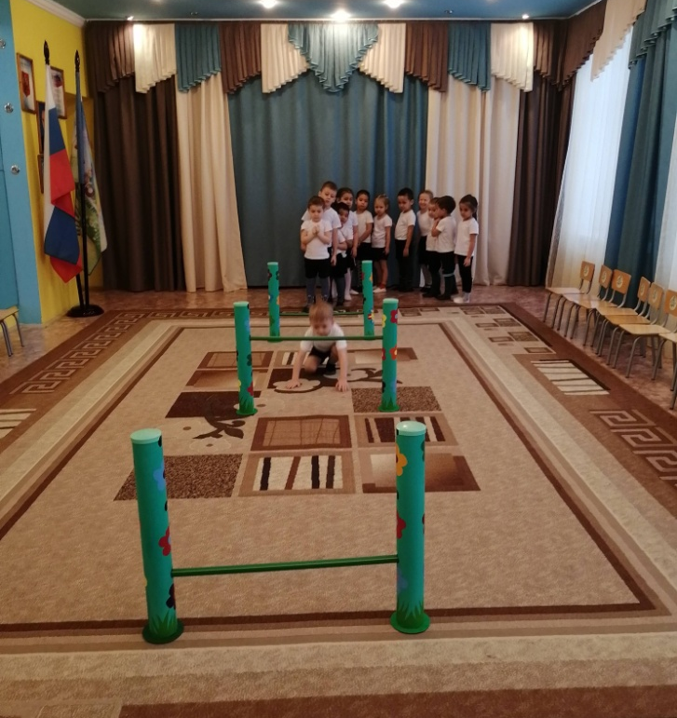
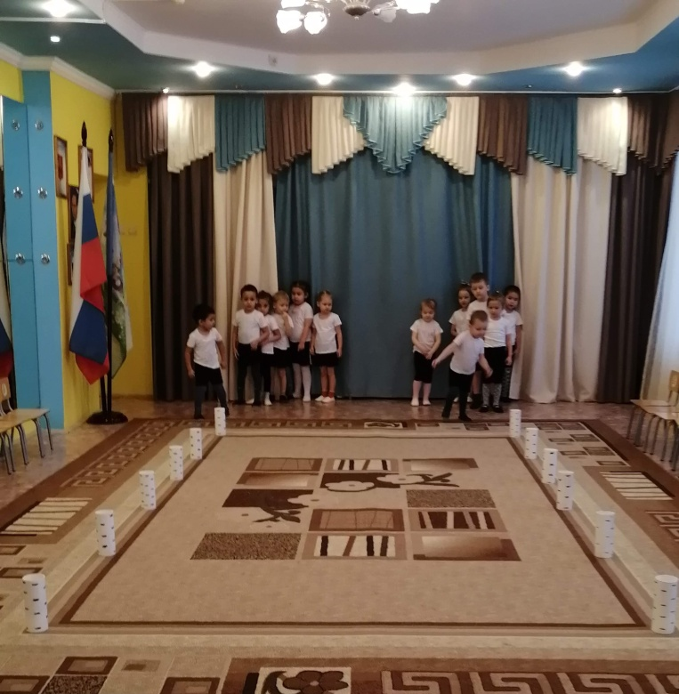
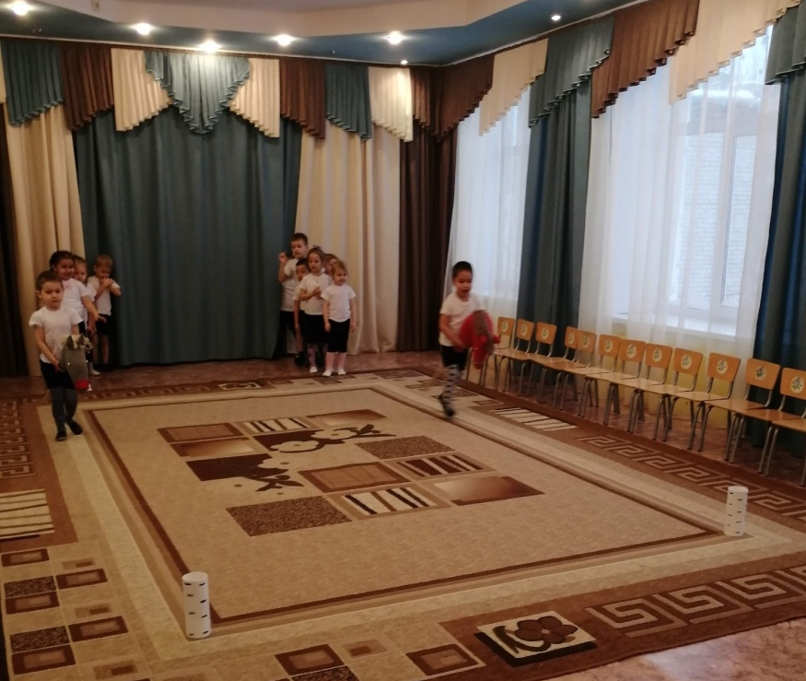

Slide 10
«Удав» , «Паучок»
Цель: улучшение функции вестибулярного аппарата, формирование правильной осанки, укрепление связочно-мышечного аппарата.

Slide 11
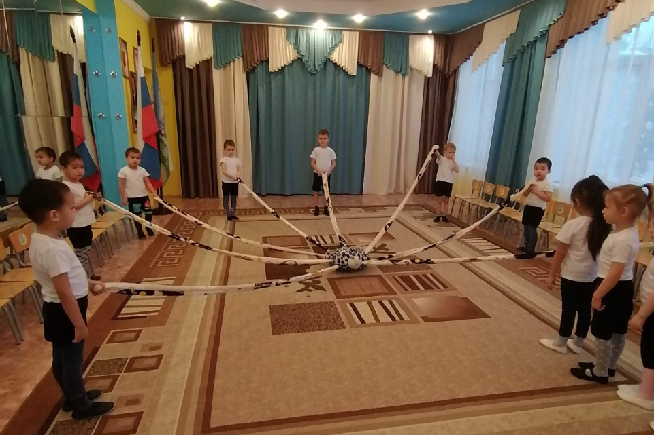
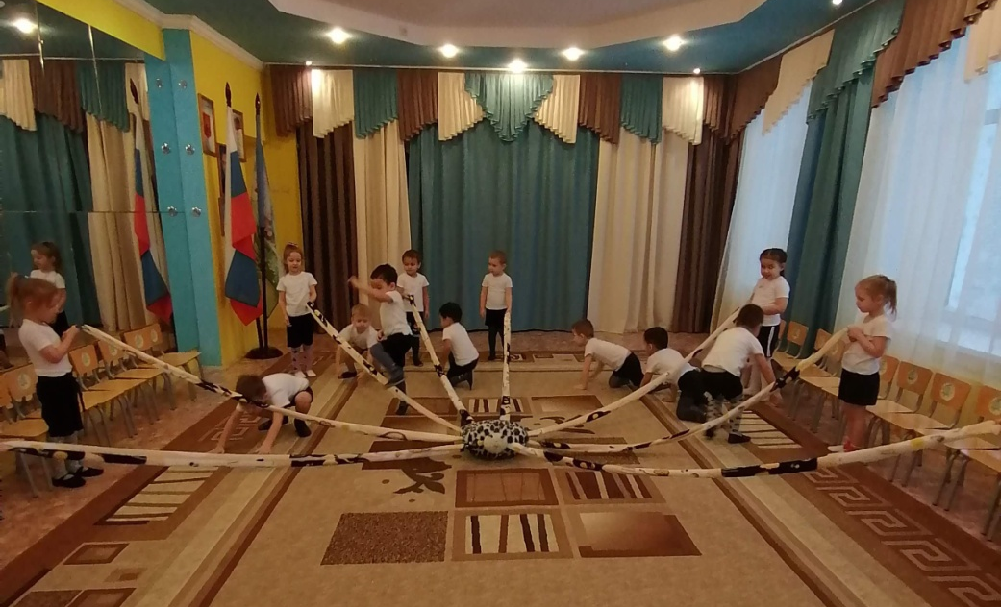
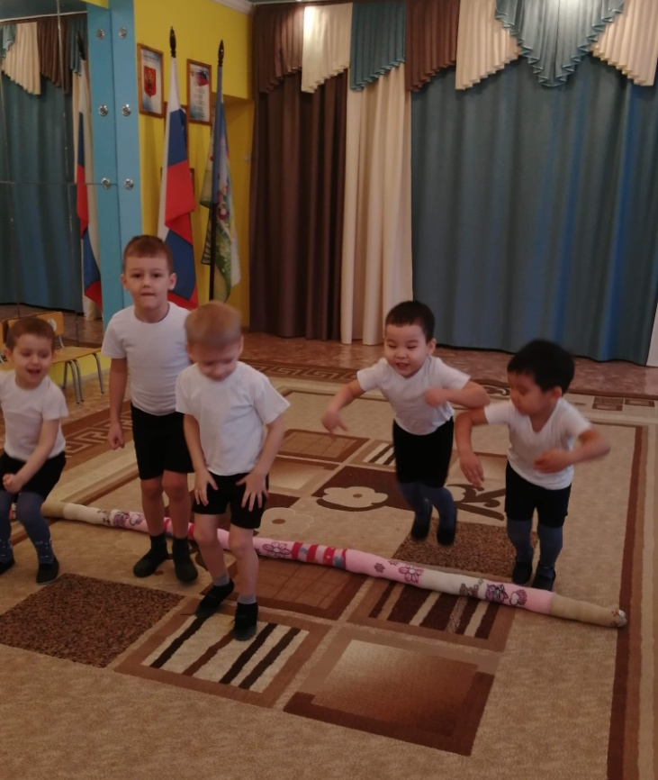
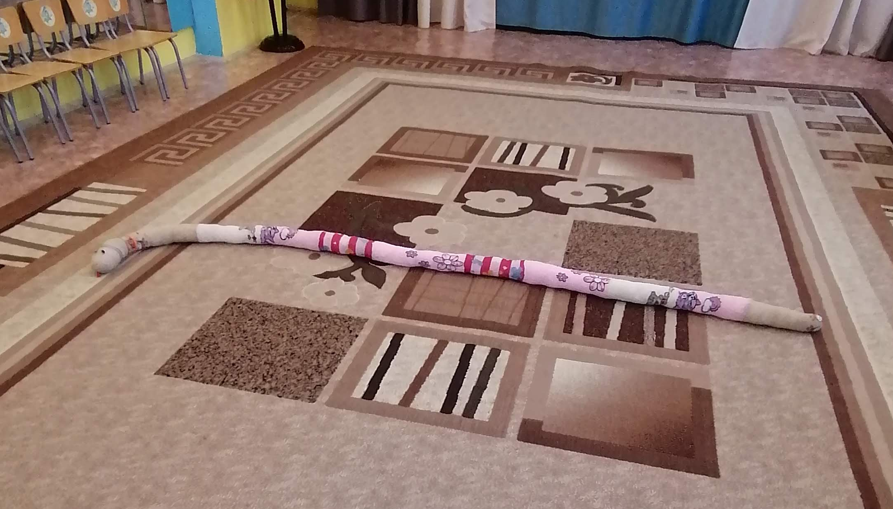

Slide 12
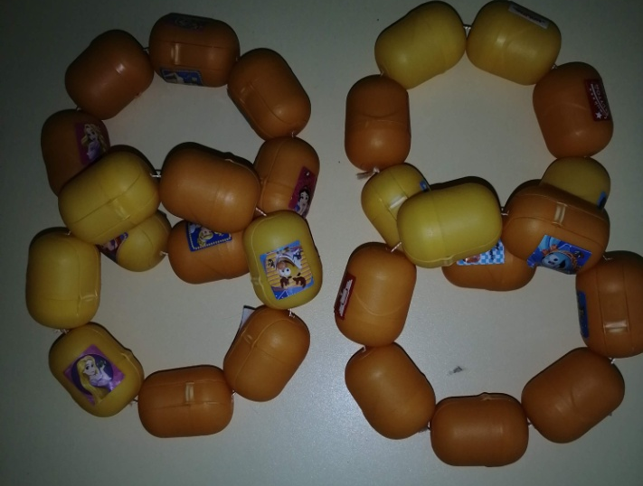
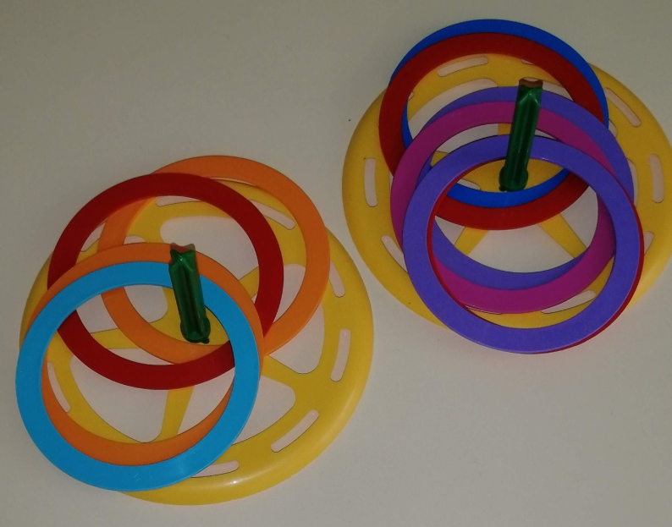
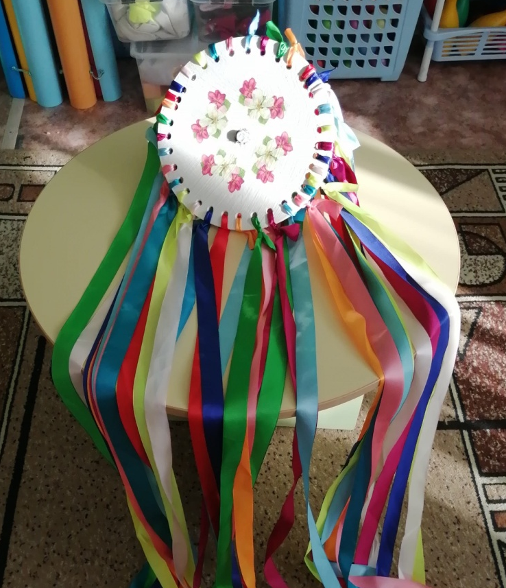
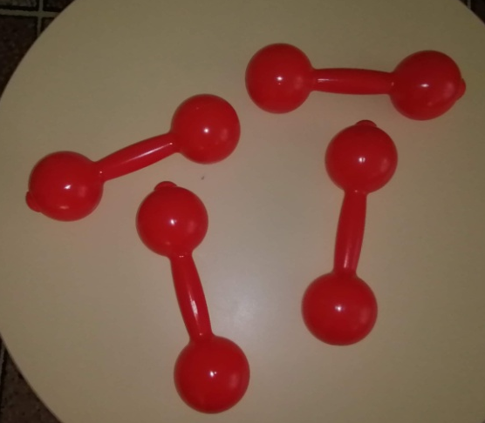
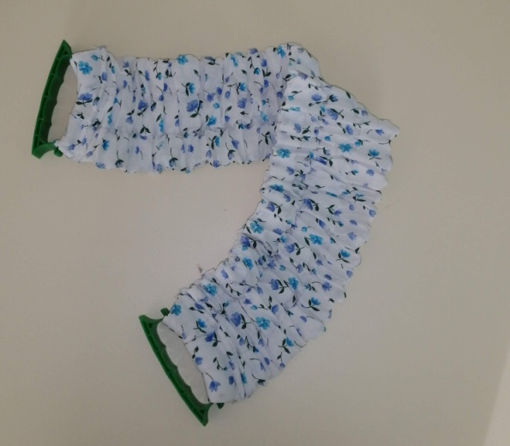
Атрибуты для проведения игр малой подвижности
«Колечки»
«Кольцебросы»
«Карусель»
«Гантели »
«Эспандер»

Slide 13
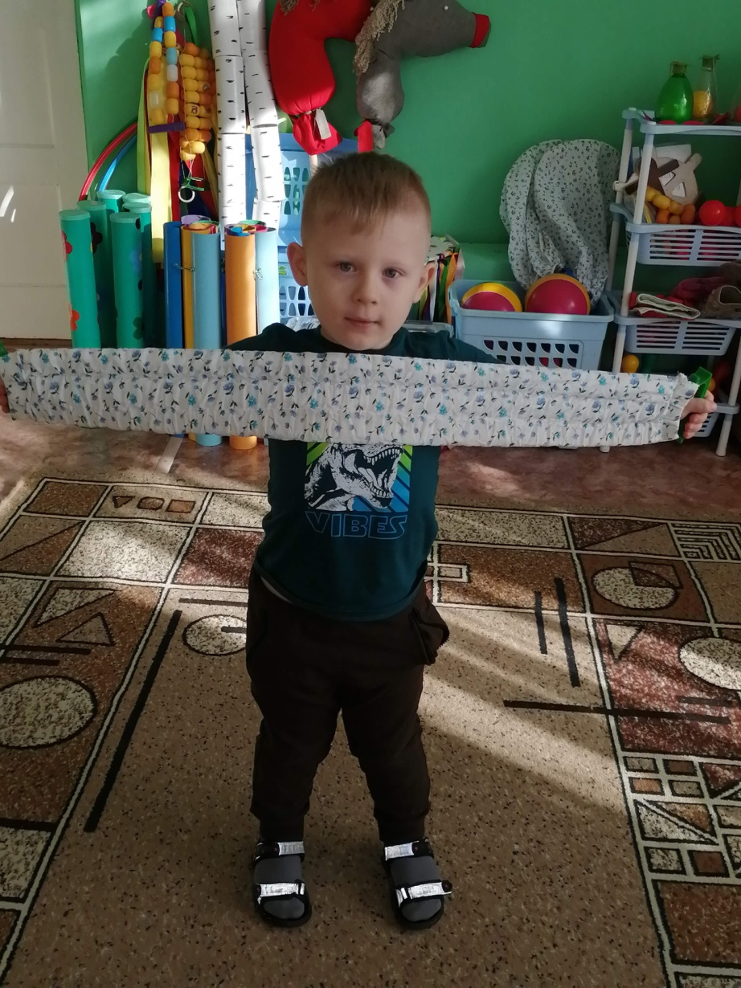
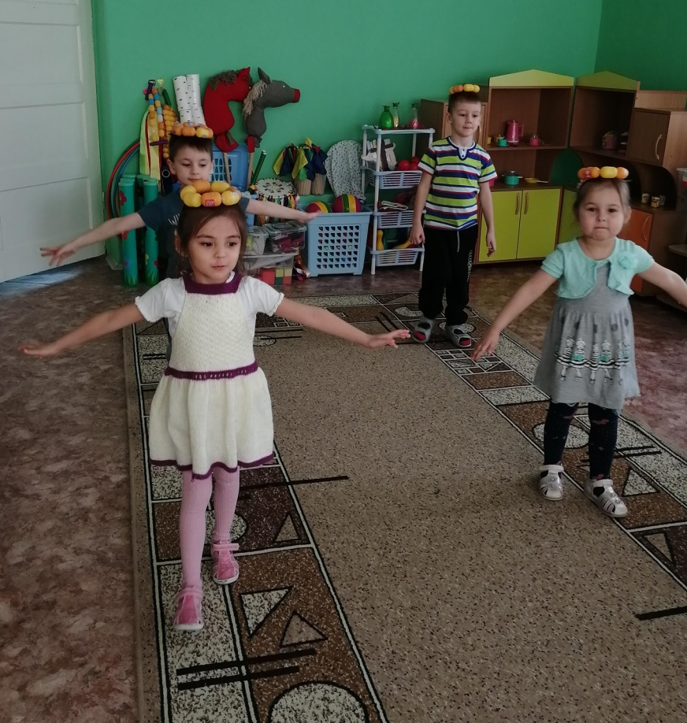

Slide 14
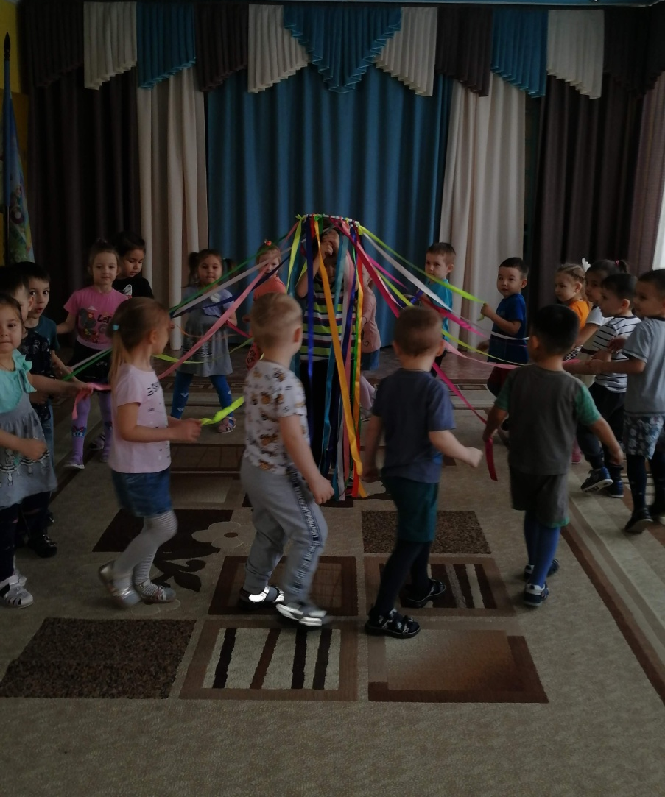
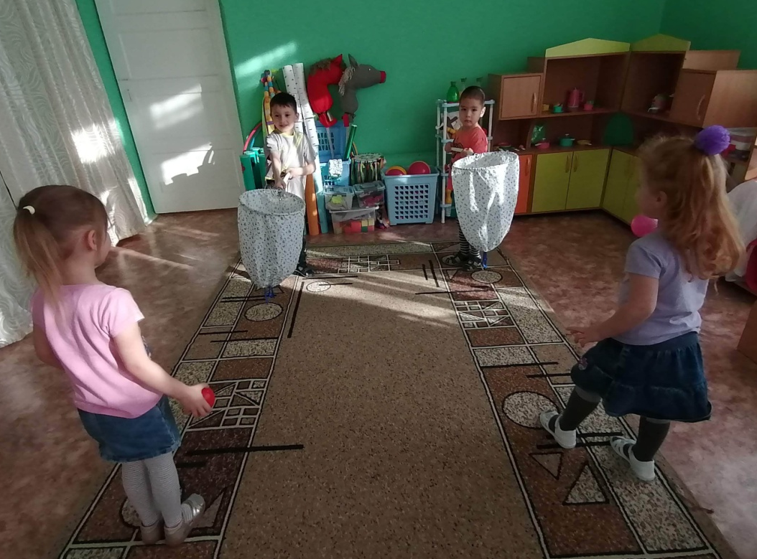

Slide 15
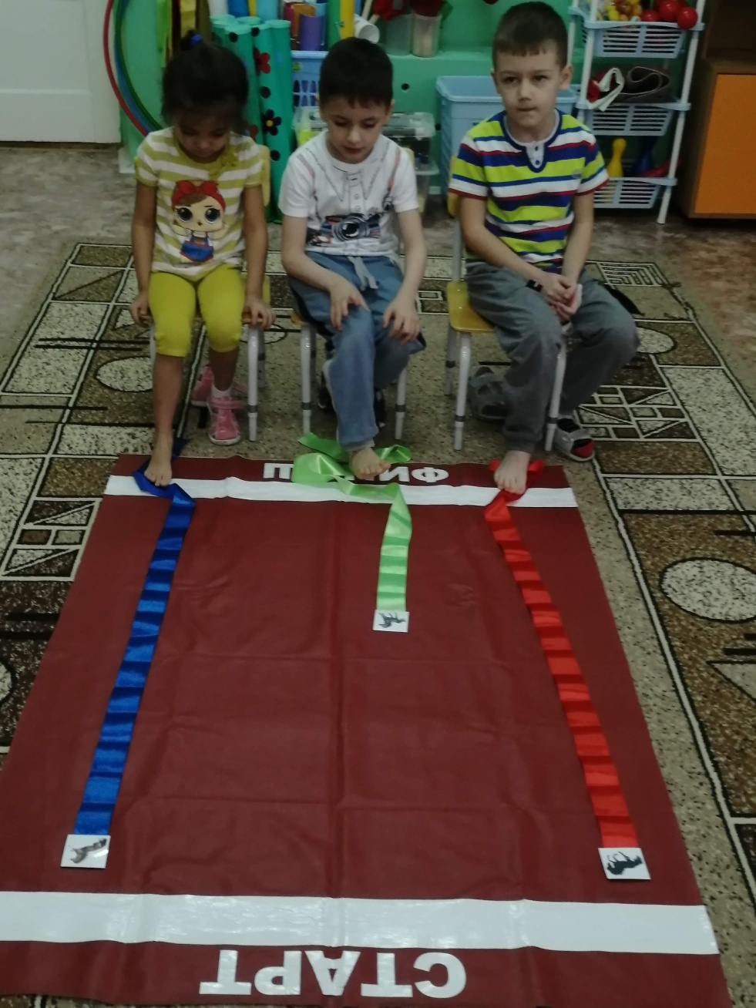
Игра: «Конные скачки»

Slide 16
«Массажные варежки, дорожки, массажеры»
Цель: 1. Закаливание организма. 2. Профилактика и коррекция плоскостопия. 3. Развития чувства равновесия и координации движений. 4. Сохранение и укрепление здоровья детей, формирование привычки к здоровому образу жизни.

Slide 17
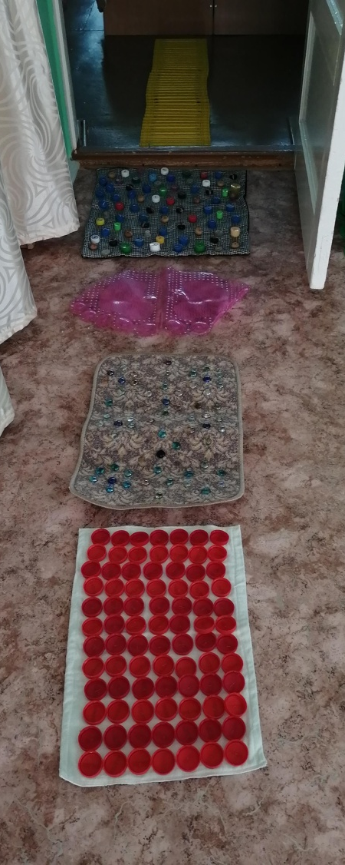
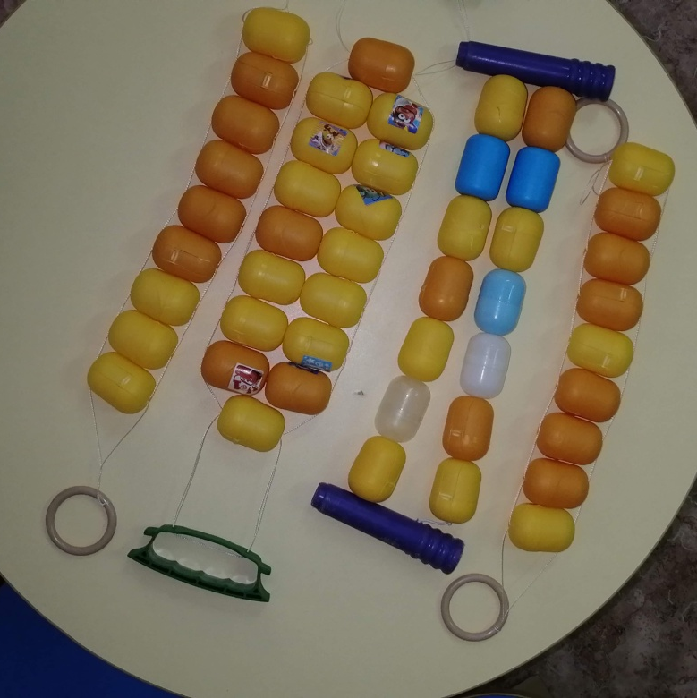
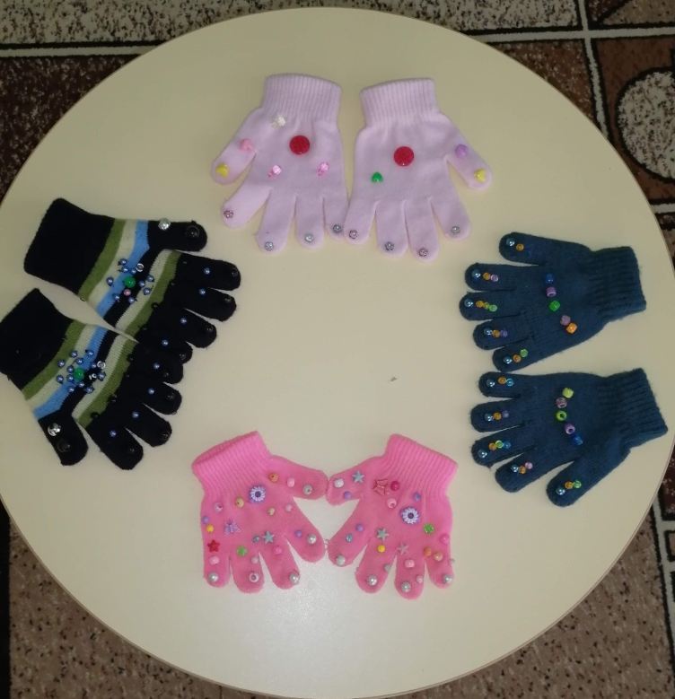

Slide 18
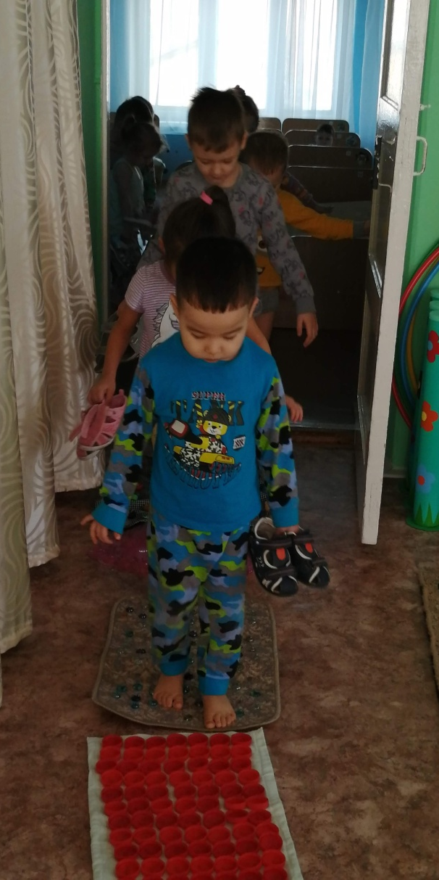
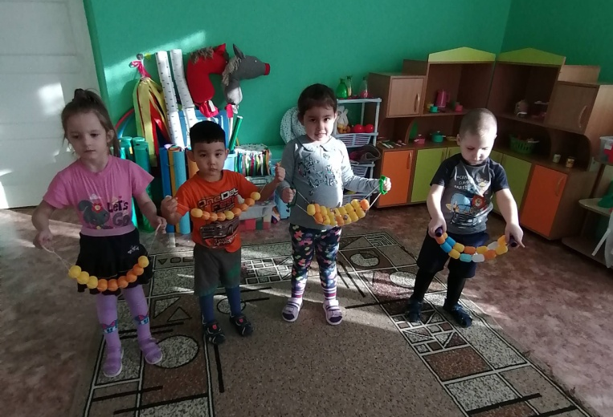
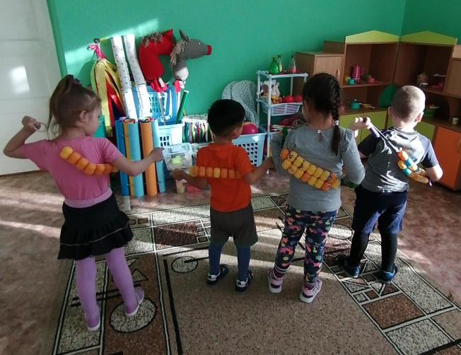
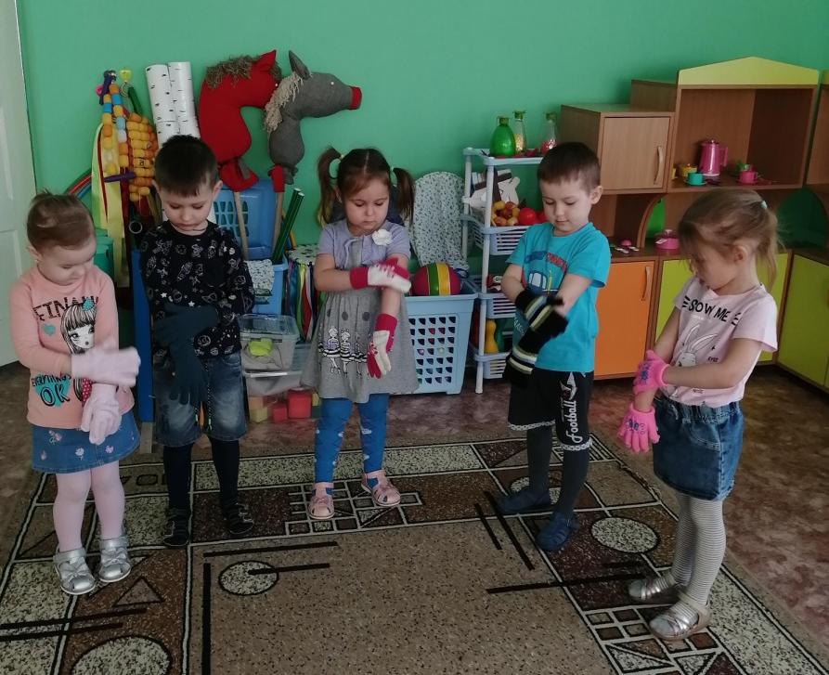

Slide 19
Спасибо за внимание!

